Slide 1
Zakon o združevanju pri množenju
Se spomniš seštevanja z več seštevanci? Vedno najprej sešteješ dva.
20 + 30 + 40 = 50 + 40 = 90 ALI 20 + 30 + 40 = 20 + 70 = 90
KAJ UGOTOVIŠ?
REZULTAT – VSOTA OSTANE ISTA!
To pomeni, da pri seštevanju lahko najprej seštejemo katerakoli dva seštevanca in rezultat – VSOTA ostane ista.

Slide 2
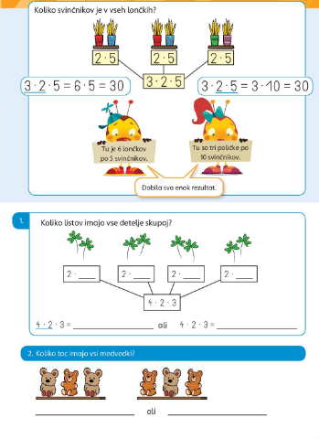
POPOLNOMA ENAKO PRAVILO VELJA TUDI PRI MNOŽENJU.
Lili in Bine sta izračunala isti račun 3 x 2 x 5 vsak na svoj način. Kakšen rezultat sta dobila?
POPOLNOMA ENAK
KAJ TO POMENI? Enako kot pri seštevanju. Ni pomembno kateri dve števili zmnožiš najprej, rezultat ostane isti.
PAZI! Vedno podčrtaj tisti dve števili, ki ju množiš najprej
Prepričana sem, da ti bo šlo. Reši naloge na strani 89 in 90

